Slide 2
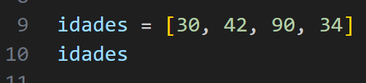

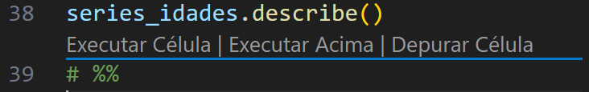
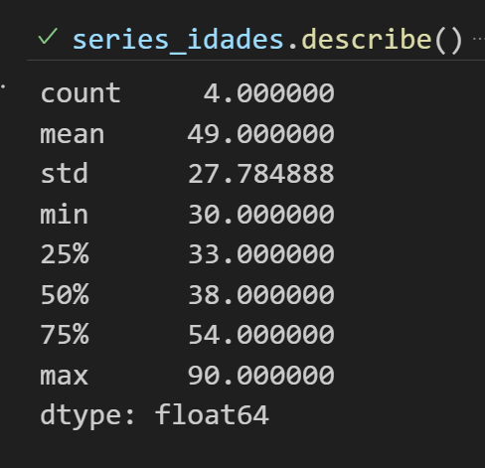
pandas
Adicionar a lista
Transformar em series pandas
Depois exibir

Slide 3
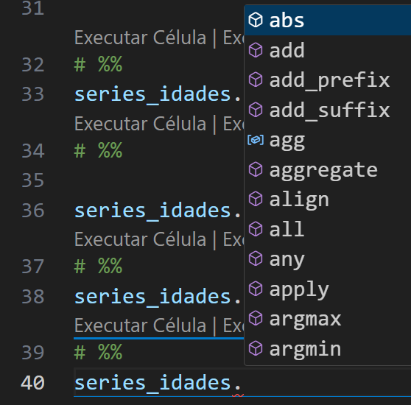
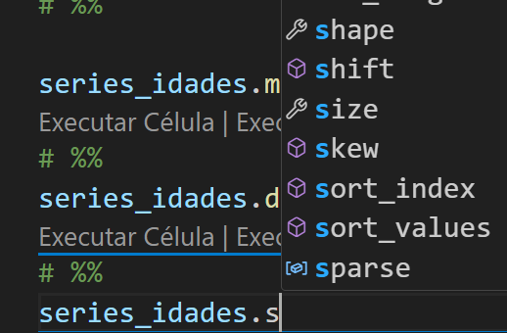
Métodos e atributos
Os métodos são os cubos (verbos, ações)
Chave de rosca/inglesa são atributos: é uma característica

Slide 4
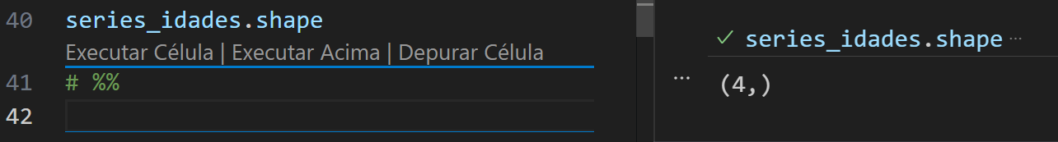
Atributo Shape
Diz quantas linhas a minha serie tem:
Formou uma tupla

Slide 5
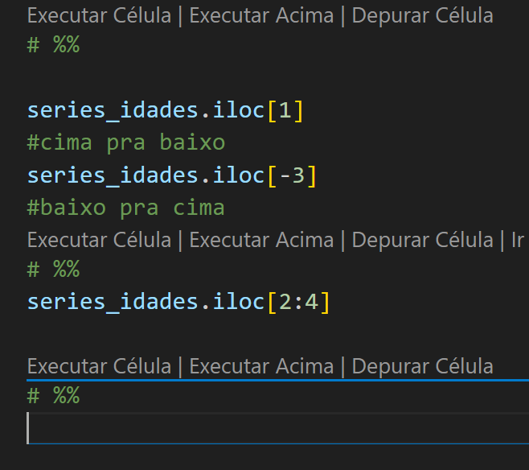
iloc
Iloc vc ta garantindo que está pegando pela posição
Loc é indice

Slide 6
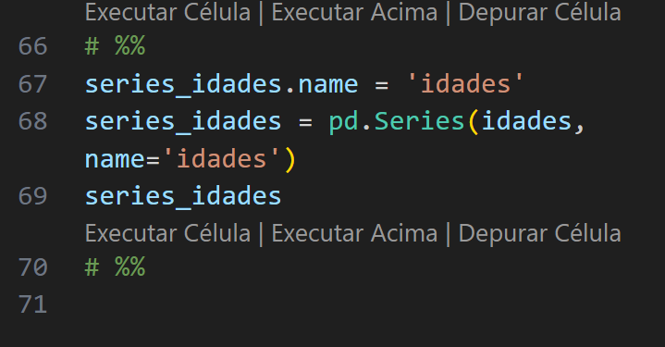
Dar nome a serie
“essa serie vai ter esse conjunto de dados que é uma lista, o nome dessa série é XXXX e atribui a uma variável”
Igual nome de coluna de excel

Slide 7
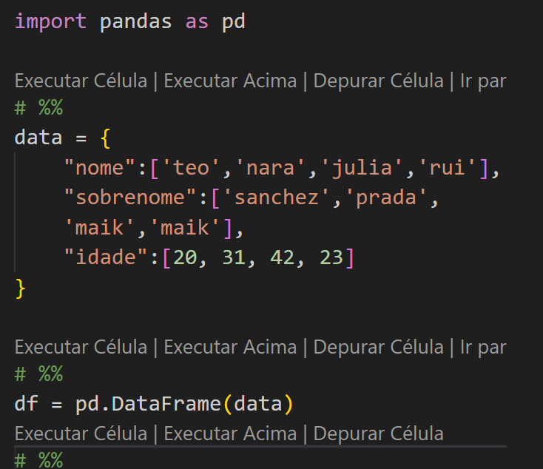
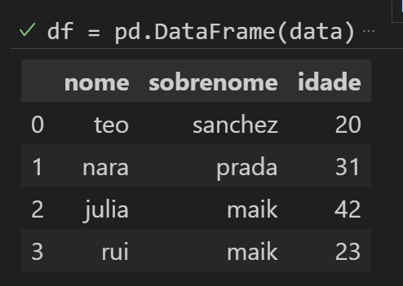
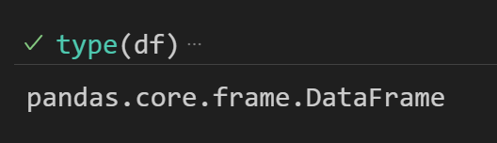
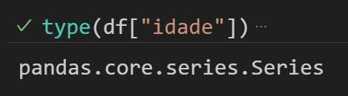
dataframe
Criei um dicionário
Df é o nome que eu quero, pode ser qualquer um
Usar dataframe
Dataframe é um conjunto de series

Slide 8
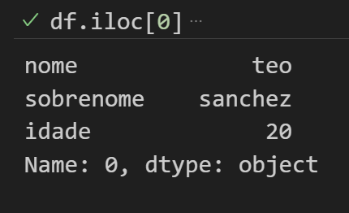
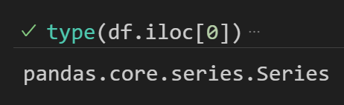
Como acessar linha
Se acessar uma linha do dataframe, vai retornar uma serie
Os índices da serie serão os nomes das colunas
Nome da serie é o índice

Slide 9
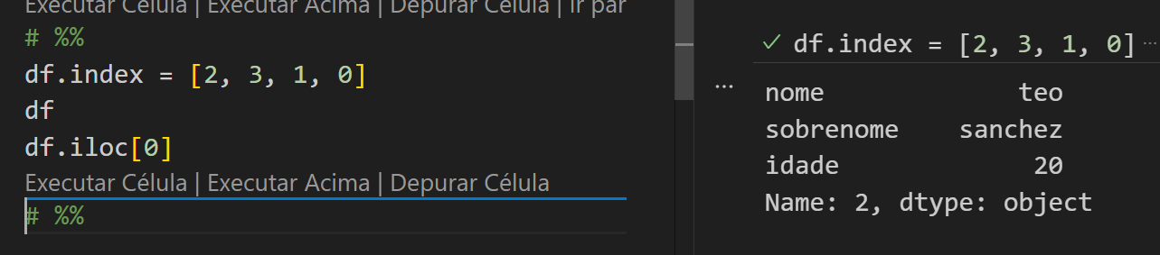
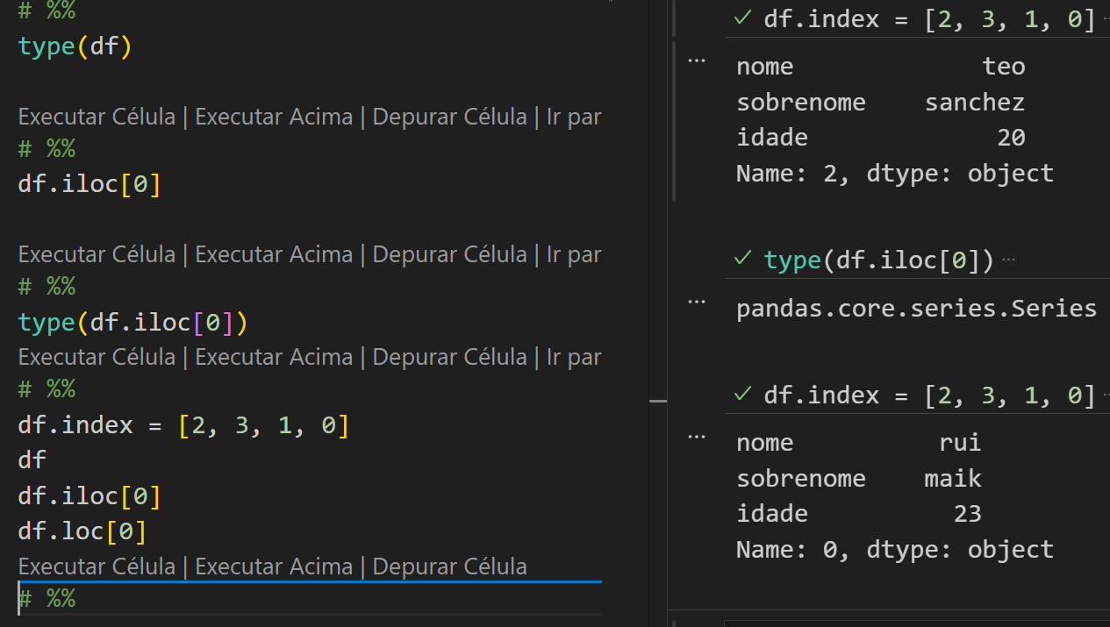
Sobre posição
O iloc serve para pegar a posição, abaixo fiz uma inversão da ordem dos números para mostrar, a posição zero ainda pega o primeiro
O loc traz o índice

Slide 10
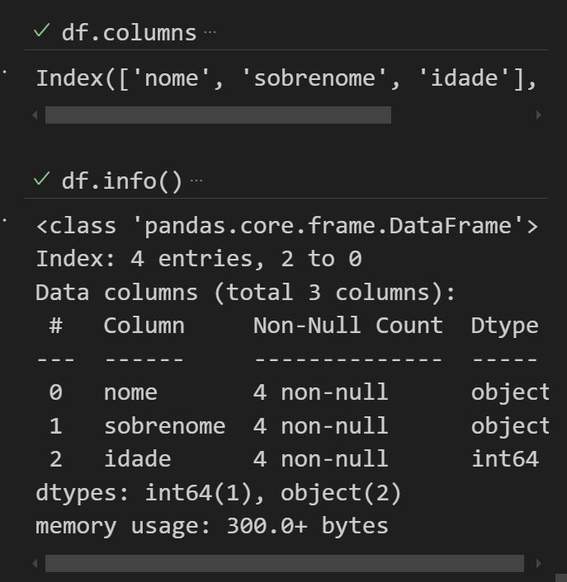
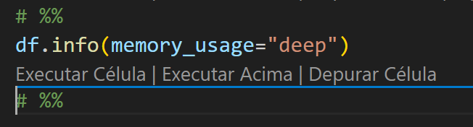
outros
df.columns pra listar as colunas
Df.info para listar as colunas e tipo de dados
Pra saber a memoria:

Slide 11
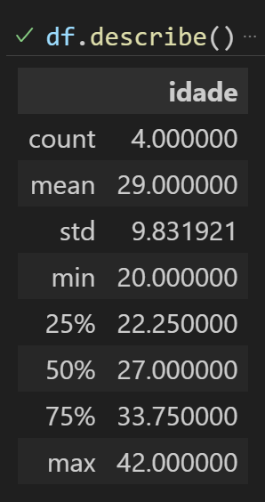
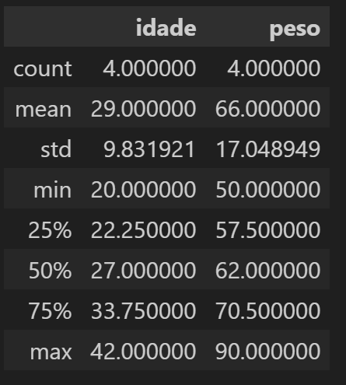
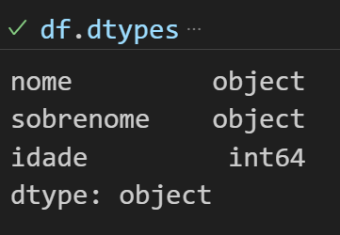
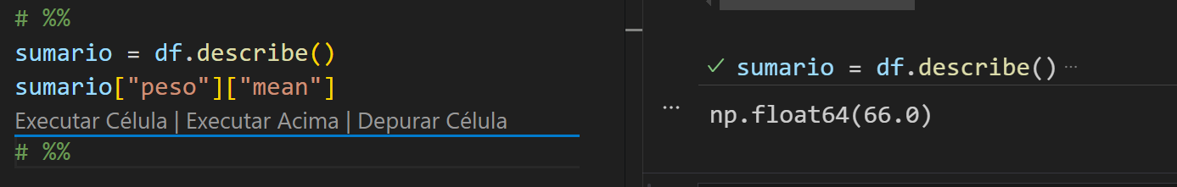
outros
Adicionando uma coluna a mais pra teste
Describe forma um dataframe

Slide 12
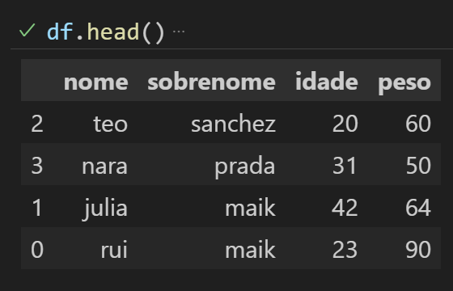
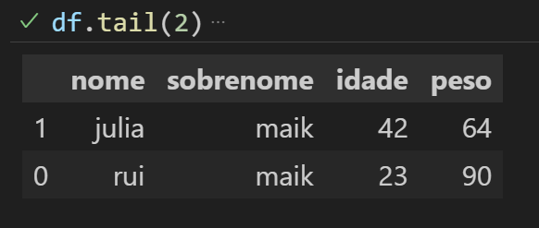
Mostrar 5 primeiras linhas / 5 últimas
Se colocar a qtde do lado, sera o total de linhas a aparecer

Slide 13
Aula 2

Slide 14
Control “;”: para fazer comentário
Shift alt seta pra baixo: pra duplicar a linha
Mover linha pra baixo: alt e seta baixo pra onde quiser
Control “h”: pra substituir algo
Control “d”: pra mudar a próxima ocorrência
Control “l”: seleciona linha
Alt “z”: adapta o conteúdo à tela
Control shift k apaga a linha

Slide 15
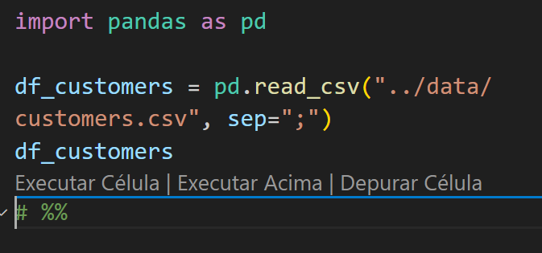
Para ler algum arquivo
“..” pra voltar pasta e depois abrir onde esta
Usar o separador (no caso é “;”)

Slide 16
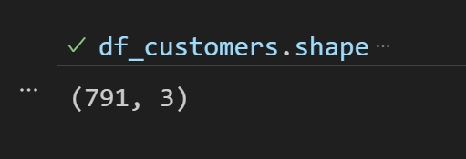
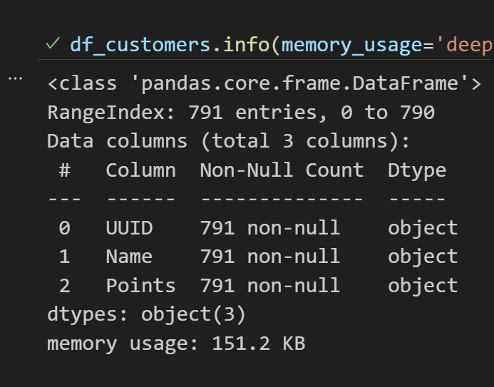
Para saber quantas linhas e colunas:
Para saber memoria usada:

Slide 17
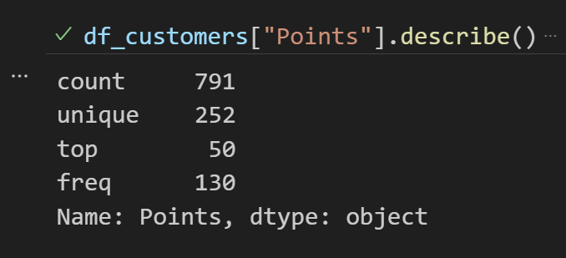

Para trocar tipo de dados
Esta como tipo objeto
Usar o astype

Slide 18
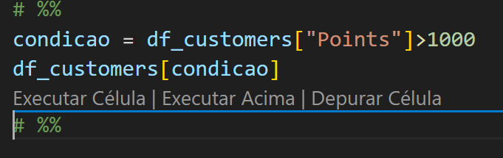
Filtro em pandas
Ele cria uma condição booleana, e quando for retornar, puxa apenas que são True

Slide 19
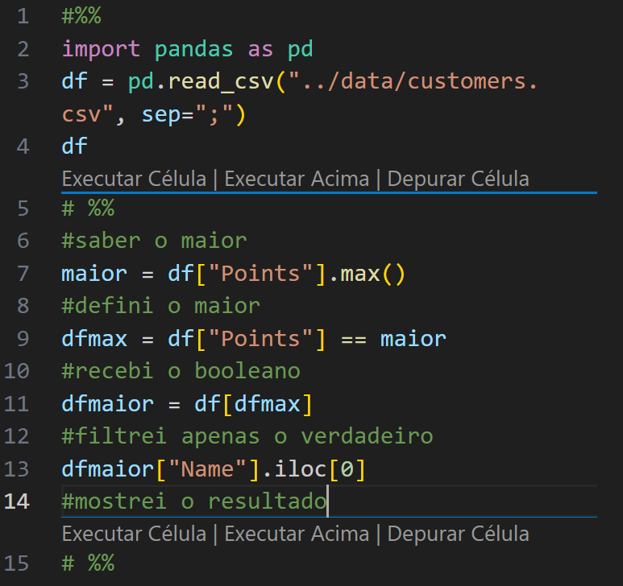
Saber quem é o maior:

Slide 20
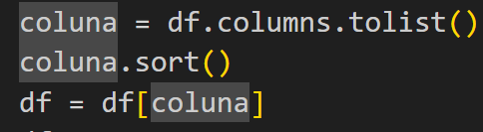
Listar colunas e deixar em ordem
Primeiro será necessário listas as colunas e colocar numa medida/variável
Após listadas, colocar em ordem e na sequência usar no fato
Pode usar no fato sem precisar criar cópia, pois não iria alterar a estrutura original, apenas mudar a sequencia das colunas

Slide 21
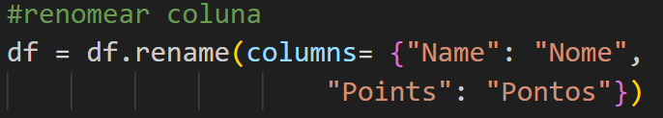
Renomear nomes das colunas
Tem que reatribuir a ele mesmo
Usar o rename e columns, mais dicionário
E tem outra opção no próximo slide
Se alterar aqui, altera tudo antes também

Slide 22
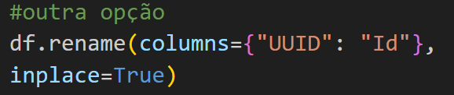
Mudar nome de coluna
Usar no próprio atributo o rename, e no final usar o inplace

Slide 23
Para parquet
pip install pyarrow
pip install fastparquet

Slide 24
pip install pandas pyarrow openpyxl
import pandas as pdimport os# Diretóriosexcel_folder = 'caminho/para/pasta_de_excel' # Pasta contendo arquivos Excelparquet_folder = 'caminho/para/pasta_de_parquet' # Pasta para salvar arquivos Parquet# Cria a pasta de saída se não existirif not os.path.exists(parquet_folder): os.makedirs(parquet_folder)# Itera sobre todos os arquivos na pastafor file_name in os.listdir(excel_folder): if file_name.endswith('.xlsx') or file_name.endswith('.xls'): # Caminho completo do arquivo Excel excel_file_path = os.path.join(excel_folder, file_name) # Nome do arquivo Parquet parquet_file_name = os.path.splitext(file_name)[0] + '.parquet' parquet_file_path = os.path.join(parquet_folder, parquet_file_name) # Leitura do arquivo Excel try: df = pd.read_excel(excel_file_path, engine='openpyxl') # Salvamento como Parquet df.to_parquet(parquet_file_path, engine='pyarrow') print(f'Convertido: {file_name} para {parquet_file_name}') except Exception as e: print(f'Erro ao converter {file_name}: {e}')

Slide 25
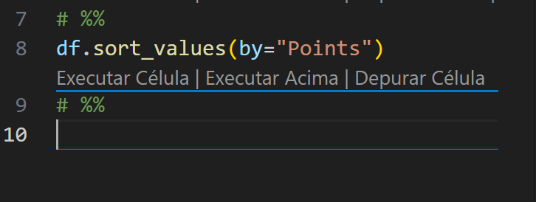
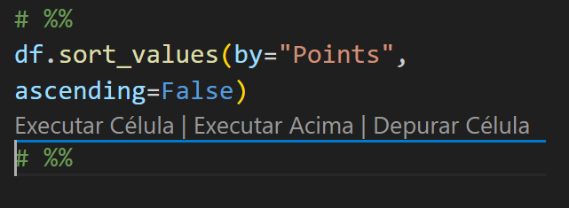
Ordenação de valores
Vai pegar do maior para o menor
Se precisar decrescente, usar um booleano de False em ascending

Slide 26
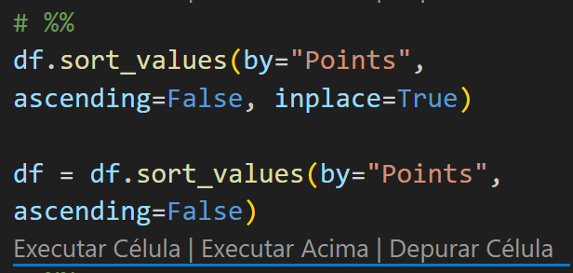
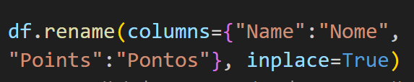
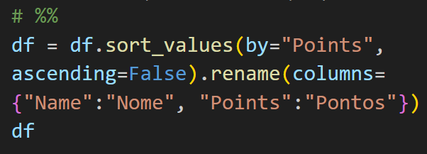
inplace
Quando usado inplace=True, ele substitui o material original
O os códigos ao lado são a mesma coisa (no ‘sort_values’)
*inplace não retorna um dataframe novo
Entao no ultimo quadro tem que fazer substituindo devido o motivo citado acima

Slide 27
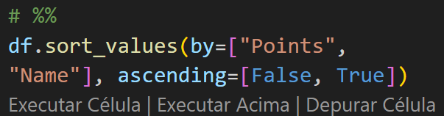
Ordenação por valor e ordem alfabetica
Abre uma lista e passa o valor desejado e coluna para alterar

Slide 28
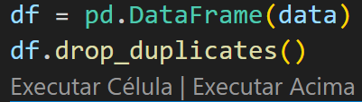
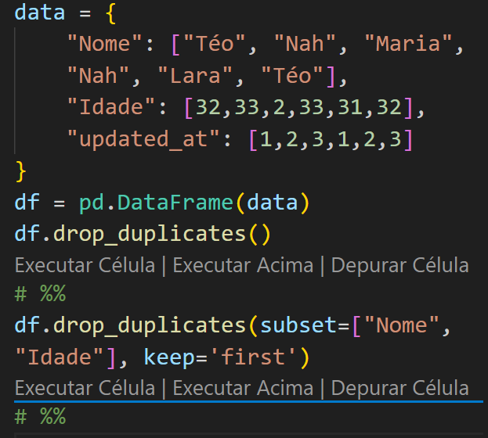
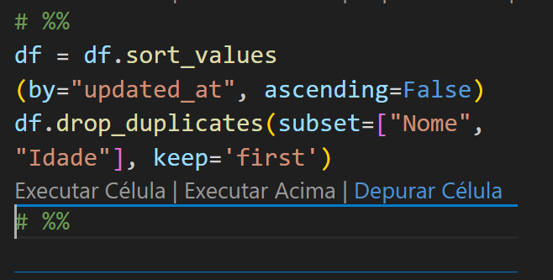
Como remover duplicatas
Drop_duplicates
O keep é para manter sempre o primeiro com o first (last.. Ultimo)
E para fazer sentido com a atualização, fazer uma ascending com o sort

Slide 29
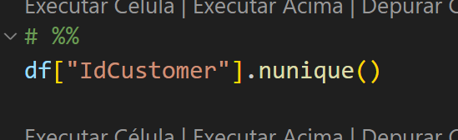
duplicatas
Pra ver se deu certo

Slide 30
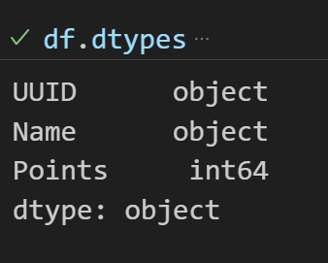
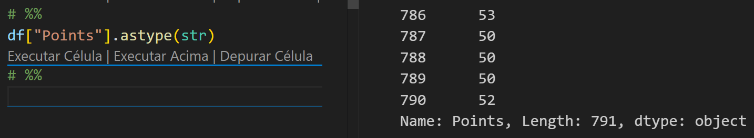
Converter tipo de dados
Usa astype
Float.. Str.. Int..

